Slide 1
UZAKTAN EĞİTİM UYGULAMA VE ARAŞTIRMA MERKEZİ
2022 BİRİM FAALİYET RAPORU SUNUMU

Slide 2
UZAKTAN EĞİTİM NEDİR?
Uzaktan eğitim, farklı konumlarda bulunan öğrenci ve öğretmenlerin, öğrenme ve öğretme faaliyetlerini gerçekleştirebilmek için iletişim teknolojileri ve posta hizmetlerini kullandıkları eğitim sistemi modelidir (İşman, 1998:23).
İşman, Aytekin.(1998). Students preception of a class offered through distance education. Doctoral thesis, ohio university,athens,ohio,USA.

Slide 3
YALOVA ÜNİVERSİTESİ UZEM
Yalova Üniversitesi Uzaktan Eğitim Uygulama ve Araştırma Merkezi (YUZEM) 2013 yılından bu yana üniversite bünyesinde uzaktan eğitim faaliyetlerinde bulunmaktadır.

Slide 4
PERSONEL BİLGİLERİ
PERSONEL
Görevlendirilen Akademik Personel | Müdür V. Doç. Dr. Sunay TÜRKDOĞAN
Görevlendirilen Akademik Personel | Müdür Yrd. Öğr. Gör. Ezgi ŞAHİN SEVDİ
Daimi Akademik Personel | Öğr. Gör. Esra İŞGÖR ŞİMŞEK
Daimi İdari Personel
 | Mehmet DELEN
 | Muhammed Emin OBUT
TOPLAM PERSONEL SAYISI | 3+2

Slide 5
YUZEM’DE YÜRÜTÜLEN FAALİYETLER
A) Eğitim – Öğretim
(İçerik Geliştirme)
B) Ölçme – Değerlendirme
(Sınav Yönetimi)
C) İdari İşler
D) Akademik Çalışmalar

Slide 6
YUZEM’DE YÜRÜTÜLEN FAALİYETLER
EĞİTİM – ÖĞRETİM (İÇERİK GELİŞTİRME)
YUZEM’de
2013 yılından bu yana
Yalova Üniversitesi’nin tüm birimlerinde gerçekleştirilen ortak zorunlu derslerin uzaktan eğitimle verilmesi faaliyetleri,
2021 yılından bu yana
YUZEM’e ait stüdyoda ortak zorunlu derslerin 14 haftalık ders içeriklerinin hazırlanması kapsamında öğretim elemanlarının ders video kayıtlarının alınması, bu kayıtların e-ders haline getirilerek uzaktan eğitim materyali olarak kullanılması faaliyetleri
gerçekleştirilmektedir.

Slide 7
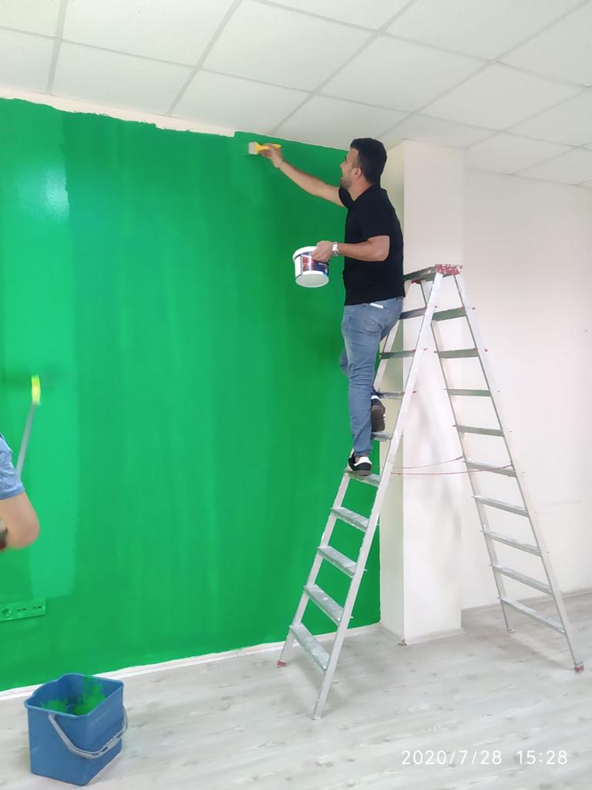
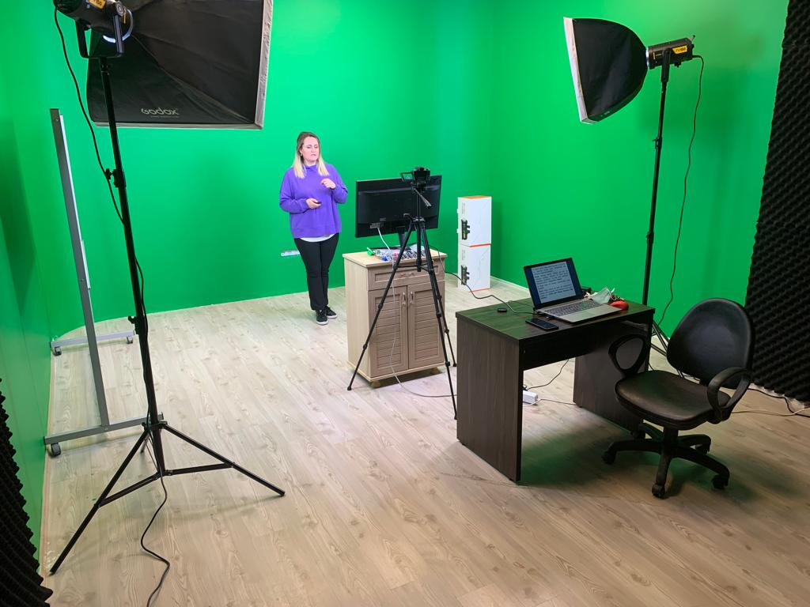
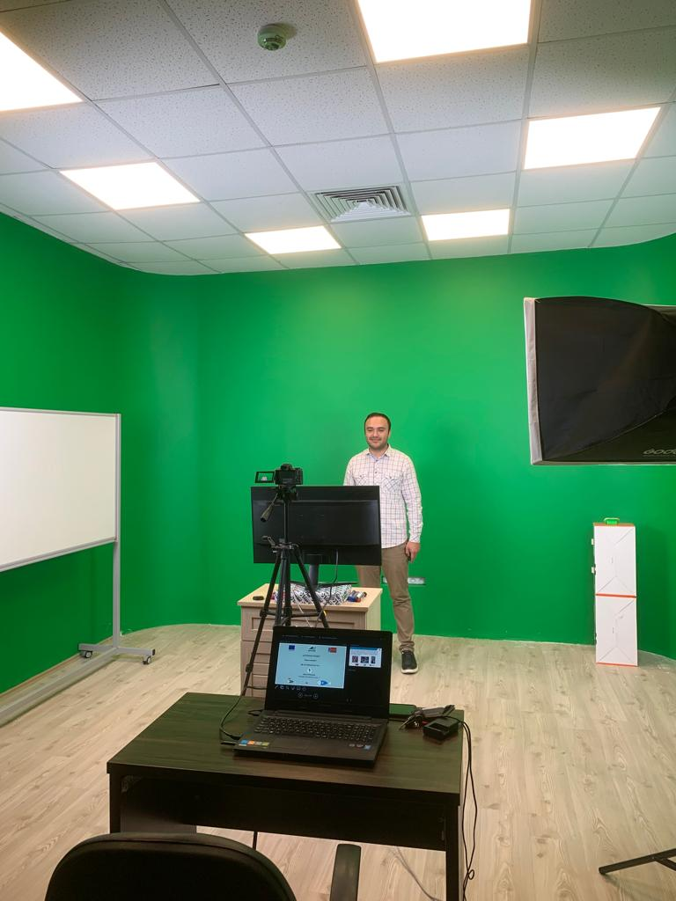
YUZEM STÜDYOSU
Çalışan personelimizin emekleriyle ve finanasal desteğiyle kurulan stüdyo 2021 itibariyle faliyete geçmiş ve 2022’ de etkin kullanılmaya başlanmıştır.
Stüdyoda sadece 5i dersleri değil aynı zamanda üniversitemizin çeşitli birimlerinden hocalarımızın dersleri , proje videoları vs… çekilmektedir.

Slide 8
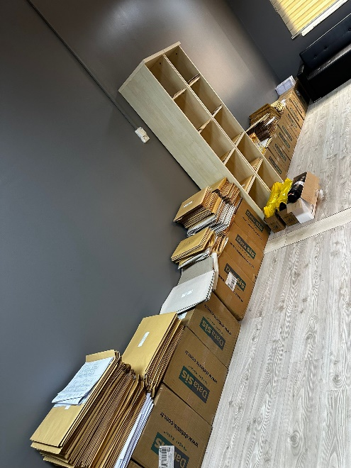
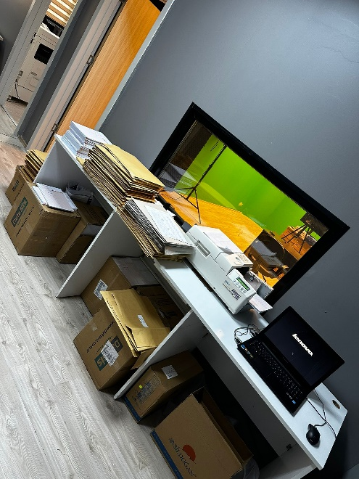
YUZEM’DE YÜRÜTÜLEN FAALİYETLER
B) ÖLÇME – DEĞERLENDİRME (SINAV YÖNETİMİ)
Birimde ortak zorunlu derslerin muafiyet, ara, final ve bütünleme sınavları yüz yüze yapılmakta ve bu sınavların değerlendirme çalışmaları yürütülmektedir.
Öğrencilerden gelen not itirazları veya maddi hata bulunduran hâller, ODB koordinatörlüğünde YUZEM tarafından titizlikle incelenmektedir.
Diğer birimlerde yapılan sınavların optik okuyucuda okunma ve değerlendirme işlemleri yapılmaktadır.
2022 yılı içinde eğitim dili % 100 yabancı dil olan öğrenciler için ortak zorunlu derslerin sınavları da aynı şekilde yabancı dilde (Türk Dili hariç) düzenlenmeye başlanmıştır.
Her dönem 4 defa yaklaşık 5000 kişiye soru hazırlanması, tasniflenesi, kağıtların basılması, öğrencilerin salonlara dağıtılması, gözetmen organizasyonu, soruların dağıtılması, toplanması, okunması gibi yoğun bir iş yükü ile karşı karşıyayız.
Sınav sonrası gözetmenlerin özensiz tavırlarından dolayıda birçok problemle karşı karşı kalmaktayız.

Slide 9
YUZEM’DE YÜRÜTÜLEN FAALİYETLER
C) İDARİ İŞLER
Merkez bünyesinde
İhtiyaç duyulan malzeme ve hizmetlerin teminine yönelik çalışmaların yapılması,
Satın alma süreçlerinin takip ve kontrol edilmesi,
Sınavlar için personel ve sınıf atamalarının yapılması,
Tahakkuk, taşınır kayıt ve kontrol süreçlerinin takibi,
Merkez yöneticilerinin bildirdiği diğer tüm iş ve görevlerin gerçekleştirilmesi
faaliyetlerini kapsamaktadır.

Slide 10
YUZEM’DE YÜRÜTÜLEN FAALİYETLER
D) AKADEMİK ÇALIŞMALAR
Birimde personelin katıldığı eğitimler
Eğitimin Konusu | Hangi Kaynaktan Sağlandığı (Kurum İçi/Kurum Dışı) | Süresi | Katılan Personel Sayısı | Personelin Ünvanı
Sosyal Bilimler Alanında Proje Yazma Eğitimi | Yalova Üniversitesi Bilim ve Teknoloji Uygulama ve Araştırma Merkezi- YÜBİTAM | 2 Tam gün (2-3 Temmuz 2022) | 1 | Öğr. Gör. Esra İŞGÖR ŞİMŞEK
TRT Uluslararası Metaverse ve Yayıncılık Forumu | Türkiye Radyo Televizyon Kurumu (TRT) | 1 Tam gün (10 Haziran 2022) | 1 | Öğr. Gör. Esra İŞGÖR ŞİMŞEK
Türkiye’de ve Dünya’da Yabancılara Türkçe Öğretimi (Çevrim içi) | Hacettepe Üniversitesi | 19 gün (09 Mayıs -02 Haziran 2022) | 1 | Öğr. Gör. Ezgi ŞAHİN SEVDİ
Toplam |  | 22 gün | 2

Slide 11
YUZEM’DE YÜRÜTÜLEN FAALİYETLER
D) AKADEMİK ÇALIŞMALAR
2022 yılında birimde gerçekleştirilen akademik çalışmalar
Tarih | Türü | İsmi
2022 | Akademik Yayın | Kitap Bölümü İşgör Şimşek, E. (2022). Uzaktan Eğitimde Yeni Yaklaşımlar:Oyunlaştırma. Daştan, İ. (Ed.), Pandemi Döneminde Yüksek Öğretimde Uzaktan Eğitim içinde (s.143-158). Ankara: Nobel Bilimsel Eserler.

Slide 12
YUZEM’DE YÜRÜTÜLEN FAALİYETLER
D) AKADEMİK ÇALIŞMALAR
2023 yılında birimde devam eden akademik çalışmalar
Tarih | Türü | İsmi
2023 | Akademik Çalışmalar | Kitap Bölümü İşgör Şimşek, E., Yılmaz, N. (2023). Öğrenme Mühendisliği
 |  | Makale İşgör Şimşek, E., Şengel, E. (2023). İşletmeler İçin Metaverse İş Plani Çalişması
 |  | Makale İşgör Şimşek, E., Şentürk, A. (2023). Metaverse Teknolojilerinin Yükseköğretimde Kullanımının Teknoloji Kabul Modeline Göre İncelenmesi

Slide 13
YUZEM 2023 HEDEFLERİ
Talep edilen yazılımsal ve donanımsal ihtiyaçların karşılanmasıyla birlikte uzaktan eğitimle verilen derslerde iyileşmelerin sağlanması, daha etkili ve verimli ders içeriklerinin hazırlanması,
Tübitak/AB/BAP destekli bir projeye başvuruda bulunularak bilimsel ve teknolojik araştırmaların yapılması,
Uzaktan eğitimle ilgili konferans, çalıştay, panel, kongre vs. takip edilip birim personellerinin katılımının sağlanması,
Uzaktan eğitimle verilebilecek sertifika programlarının açılmasına yönelik çalışmalarda bulunulması,
Uzaktan eğitimle ilgili akademik çalışmalar yapılması ve yayınlanması,
Uzaktan eğitim konusundaki mevzuatın takip edilmesi, bu kapsamda yeni gelişmeler ve uygulamalar planlanması ve düzenlenmesi.
Üniversite yönetiminin desteği ile stüdyonun daha profesyonel hale getirilmesi.

Slide 14
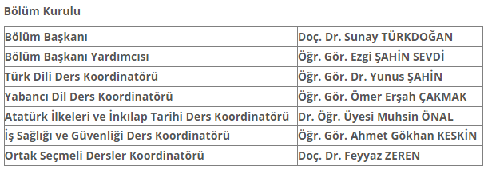
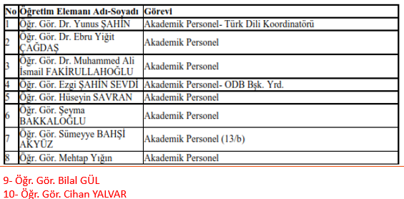
Ortak Dersler Bölümü
Üniversitemizdeki tüm YÖK 5i dersleri ve ÜSD derslerini yürütmekle ilgili hertürlü iş ve işlemleri yapmakla yükümlü olan bölümdür.
Görülüceği üzere üniversitemizdeki birçok bölümden daha geniş bir kadroya (17 Ö.E.) sahiptir ve öğrenci sayımız ~5000(5i) + ~1200(ÜSD)= 6200’ dür.
Ortak Dersler Bölümü Kadrolu Personelleri
Notes:
Ortak Dersler bölümüne ayrılmış bir sunum fırsatı olmadığı ve UZEM ile birlikte hareket edildiği için ODB özelindede bazı bilgiler vermek isterim.

Slide 15
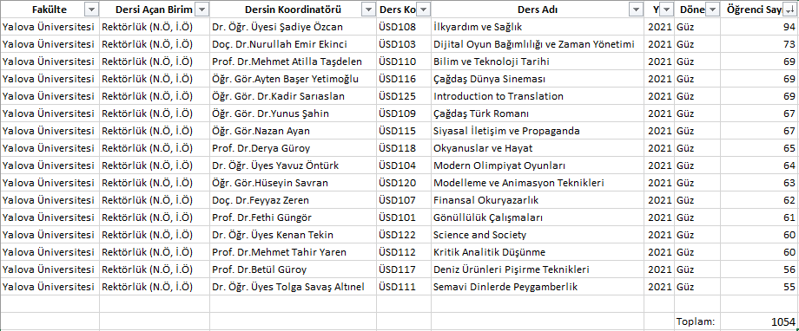
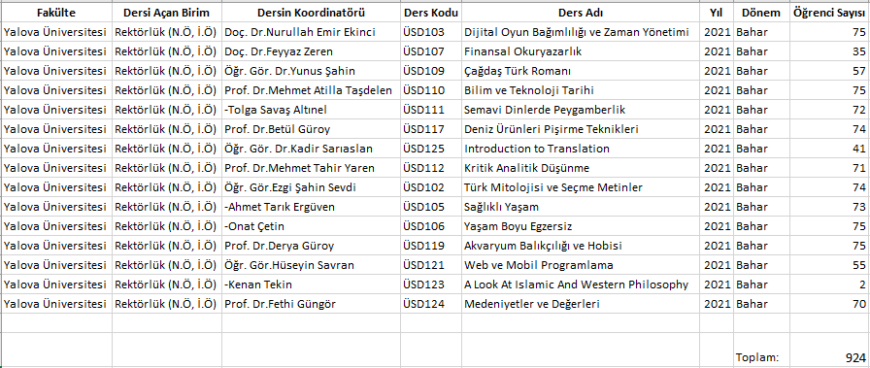
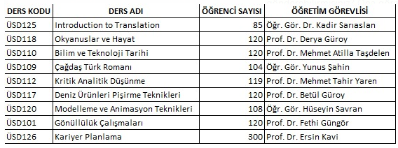
Güz ve Bahar Döneminde Açılan ÜSD Dersleri
Ortak ders havuzundaki derlerden 2021 güz döneminde 16 adet, 2021 bahar döneminde 14, 2022 güz döneminde ise 9 adet ders açılmıştır.
2021 Güz döneminde 1054 öğrenci, 2021Bahar döneminde 924 öğrenci, 2022 Güz döneminde 1196 öğrenci ÜSD derslerine kayıt olmuştur.
Dönem | Ders Başına Öğrenci Sayısı | Ders Sayısı | Dersleri Alan Öğrenci Sayısı
2021 Güz | 65,875 | 16 | 1054
2021 Bahar | 66 | 14 | 924
2022 Güz | 132,88 | 9 | 1196
2022 Bahar | ~120 | 9 | ~1080

Slide 16
Yapılan İşler
ODB bölümü vermiş olduğu 5i dersleri ve ÜSD derslerinden dolayı üniversitenin tüm önlisans ve lisans birimleriyle ortaklaşa çalışmaktadır.
Ders programlarının hazırlanması, derslere tüm birimler için öğretim elemanı görevlendirilmesi, derslerin koordineli şekilde yapılması, sınavların hazırlanması, tüm birimlere yetecek kadar sayıda kısıtlı imkanlarla soru basılması, soruların dağıtımı, öğrencilerin sınav salonlarına yerleştirilmesi, sınavlarda görev alacak gözetmenlerin talep edilmesi ve derlenerek tüm hocalara ve öğrencilere duyurulması, ÜSD için kullanılan yaklaşık 40 sınıfın farklı birimlerden talep edilmesi, sınavlar yapıldıktan sonra sınav evraklarının toplanması, okunması, hocalara ilan etmeleri için gönderilmesi, sonuçlar açıklandıktan sonra not itirtazlarının alınması incelenmesi ve karara bağlanması, eğitim-öğretim yılları başında en az 2 kez tüm üniversiteye muafiyet sınavlarının yapılması ve bu sınavlar için gerekli planlama düzenleme ve idari işlerin birimler arasında yürütülmesi gibi işlemler yaptığımız işlerden bazılarıdır.
Bu işlemlerin tamamı bölüm başkanı ve bölüm başkan yardımcısı tarafından yapılmaktadır.

Slide 17
Ortak Dersler Bölümüne Ait Temel Problemler
Ortak Dersler Bölümüne tahsis edilmiş hiçbir idari personel yoktur. Yapılan işlere bakıldığında yazı işleri ve sınav işleriyle uğraşması gereken en az birer idari personel olması gerekmektedir.
Bölüme ve bölüm öğretim elemanlarına (10 daimi Ö.G.) tahsis edilmiş bir yerin olmaması.
Yer tahsisi ve personel görevlendirilmesi ile ilgili 2-3 defa rektörlük makamına yazı yazılmış ve görüşülmüş olsada bu güne kadar herhangi bir ilerleme kaydedilmemiştir. Bu problemin çözümü elzemdir.

Slide 18
TEŞEKKÜRLER YALOVA ÜNİVERSİTESİ UZAKTAN EĞİTİM UYGULAMA VE ARAŞTIRMA MERKEZİ
Notes:
Her ne Görevde Olursak Olalım Yalova Üniversitesinin Daha İyi Bir Yere Gelmesi İçin Çalışmaya Devam Edeceğimizi Belirtir Dinleyen Herkese Teşekkür Ederim

